Slide 1
차세대통합행정정보시스템
다전공 매뉴얼
복수전공, 부전공, 연합전공, 연계전공

Slide 2
사전 기준정보 등록
1. 다전공 선발 인원을 등록한다.
2. 다전공 선발 기준을 등록한다.
※ 위 내용이 설정되지 않은 경우,
학생이 포털에서 다전공 신청을 할 수 없음.

Slide 3
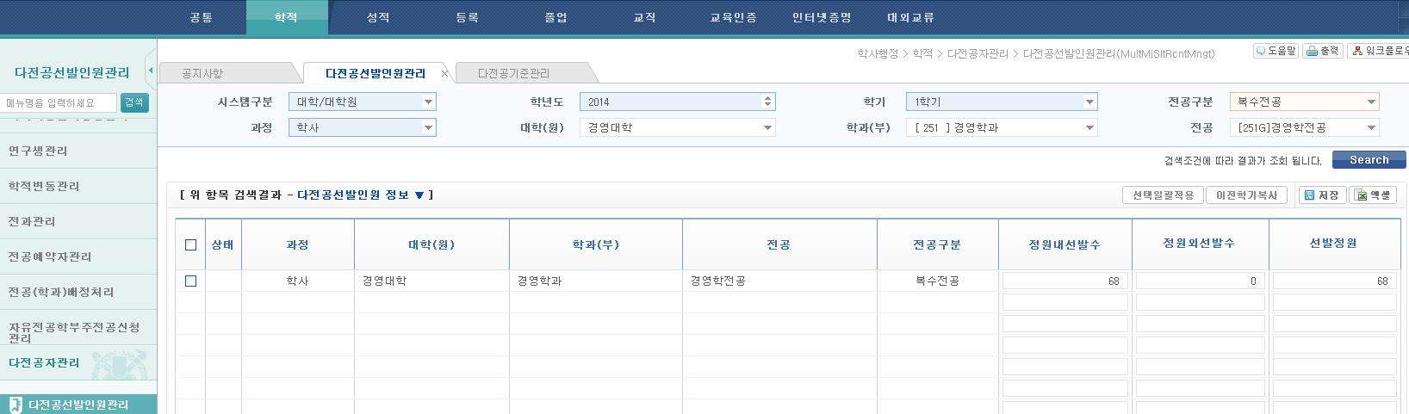
1. 다전공선발 인원 등록
학적>다전공자관리>다전공선발인원관리
① 조회조건을 선택하고,
② 선발 인원을
등록하여 저장한다.
(선발수가 없으면 다전공신청 불가능)

Slide 4
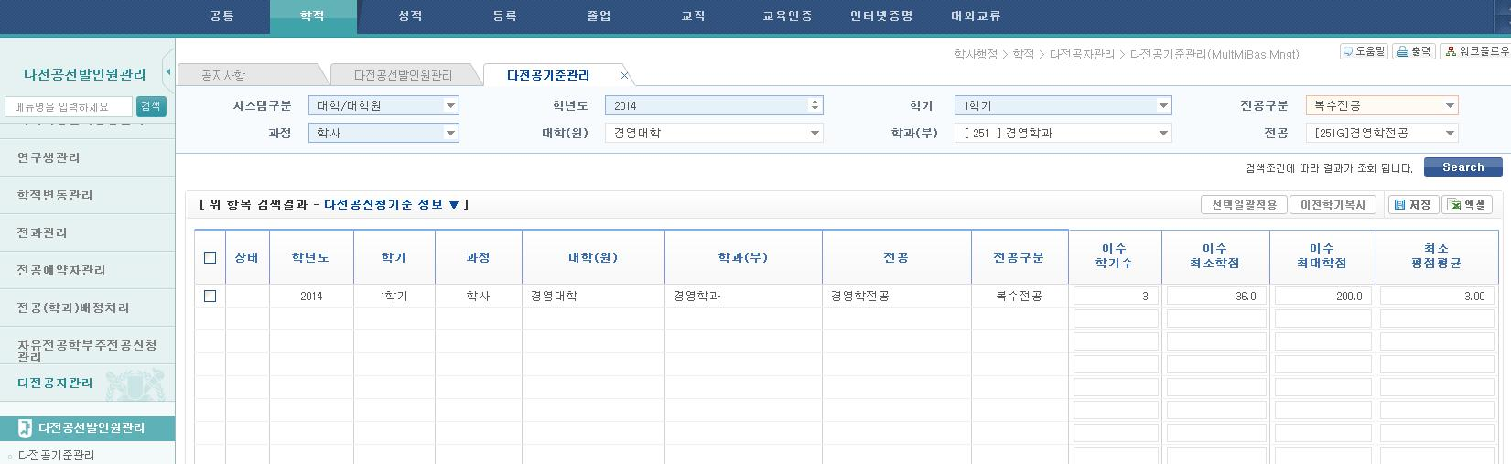
2. 다전공신청 기준 등록
학적>다전공관리>다전공기준관리
① 조회조건을 선택하고,
② 다전공 선발 인원이 등록된 학과의
다전공신청 기준정보를 등록 후
저장한다.
※ 전공평점평균으로 제어되지는
않음.

Slide 5
다전공 선발 절차
학생이 포털에서 다전공을 신청한다.(신청내역이 통합행정정보시스템에 뜬다)
소속학과
소속대학
전산 승인(학장승인)
신청학과
선발
전산 승인 (학과장승인)
신청대학
선발결과 공문학사과로 제출.
전산 승인 (학장승인)
전산 승인(학과장승인)
※ 2014-2 다전공(복수, 부, 연합, 연계전공) 선발부터는
종이신청서를 제출하지 않는다. (cf.학생설계전공은 기존처럼 선발)
[승인버튼 각각에 해당하는 직인이 신청서(출력버튼을 통해 조회 가능)에 날인되도록 기능 구현] -> 슬라이드 7,9,11 참조

Slide 6
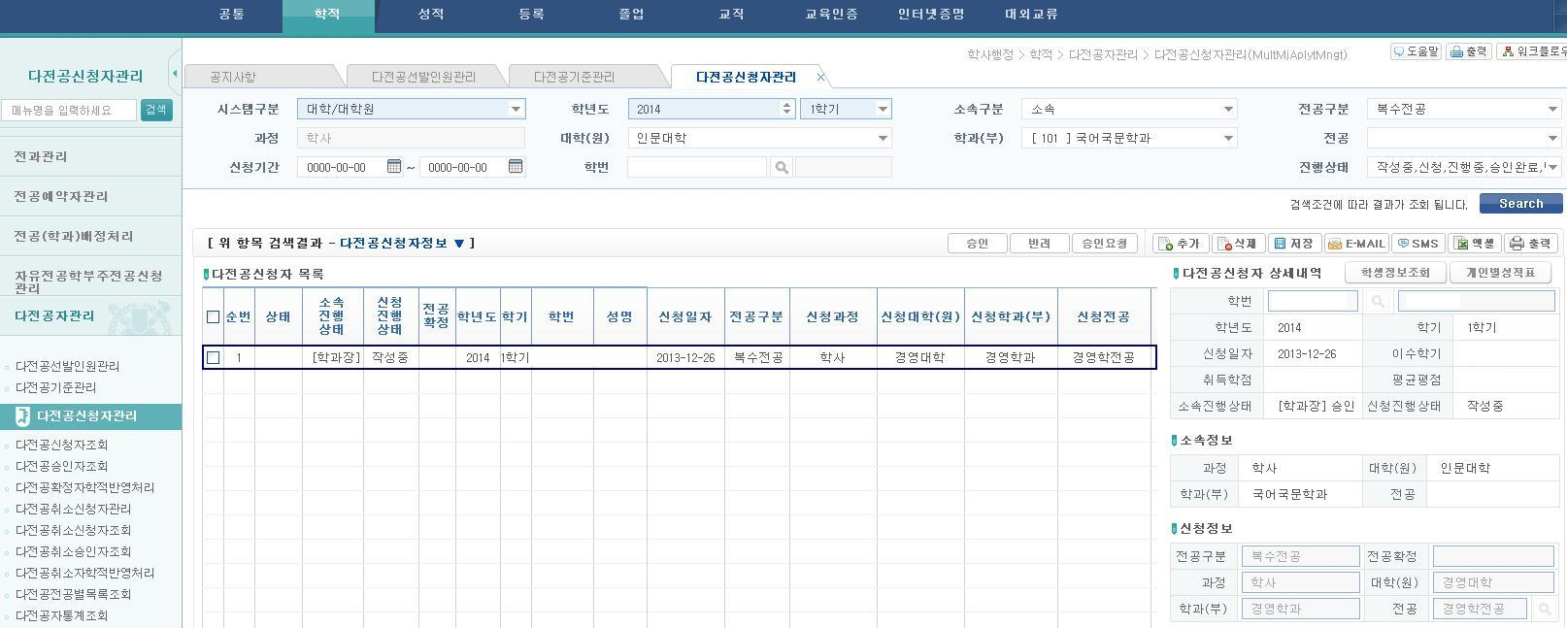
1. 전산처리 화면(소속학과)
학적>다전공관리>다전공신청자관리
① 소속구분을 소속으로 선택,
나머지 조건들도 맞게 선택한다.
② 학생정보 및
성적표 확인
③ 허가자의 경우
승인버튼을 누른다.
소속진행상태가
[학과장]승인대기→ [학장]승인대기로 바뀐다.
④ 미허가자의 경우
반려버튼을 누른다.
※ 추가버튼을 통해
신청자 추가도 가능
(전산오류로 학생신청이 불가능한 경우만 추가하시기 바람)

Slide 7
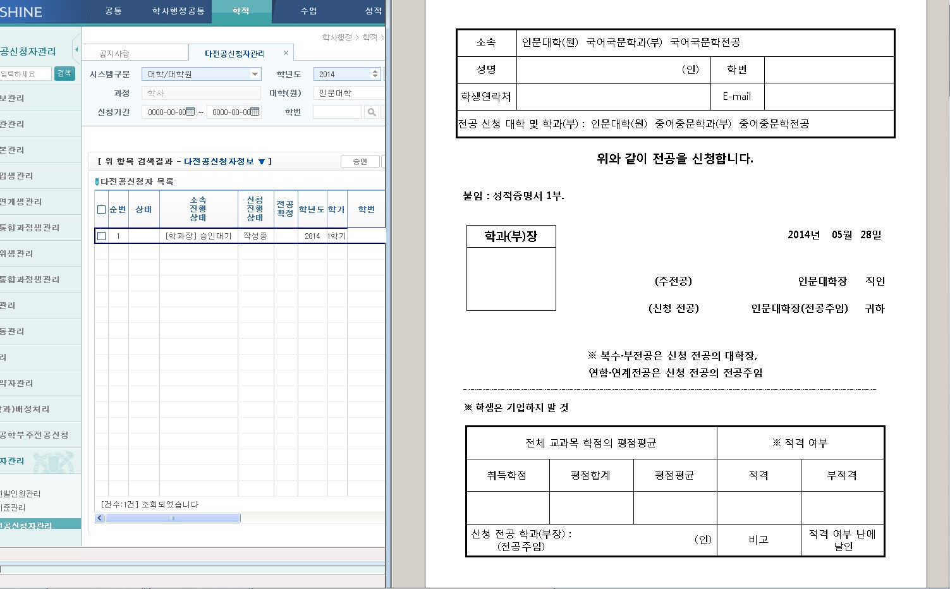
신청서 직인날인 관련 변동사항
화면 오른쪽(search버튼 아래) 출력버튼을 누르면 나오는 신청서 양식
소속진행상태가 [학과장]승인대기 상태에서 승인버튼을 누르면
출력물에 학과(부)장 직인이 찍히도록 구현
-> 학생으로부터 신청서를 받을
필요 없음
등록되어있는 직인 이미지 파일을 사용하므로
사전에 .jpg로 이미지 파일을 등록해야 함
(타 확장자인 경우 출력물에서 조회 안됨)

Slide 8
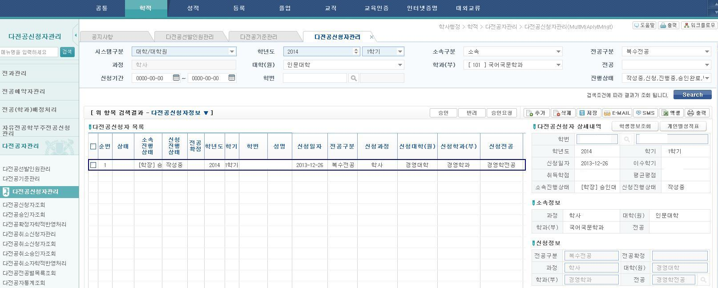
2. 전산처리 화면(소속대학)
학적>다전공관리>다전공신청자관리
① 소속구분을 소속으로 선택,
나머지 조건들도 맞게 선택한다.
② 학생정보 및
성적표 확인
③ 허가자의 경우
승인버튼을 누른다.
소속진행상태가
[학장]승인대기→ 승인완료로 바뀐다.
④ 미허가자의 경우
반려버튼을 누른다.

Slide 9
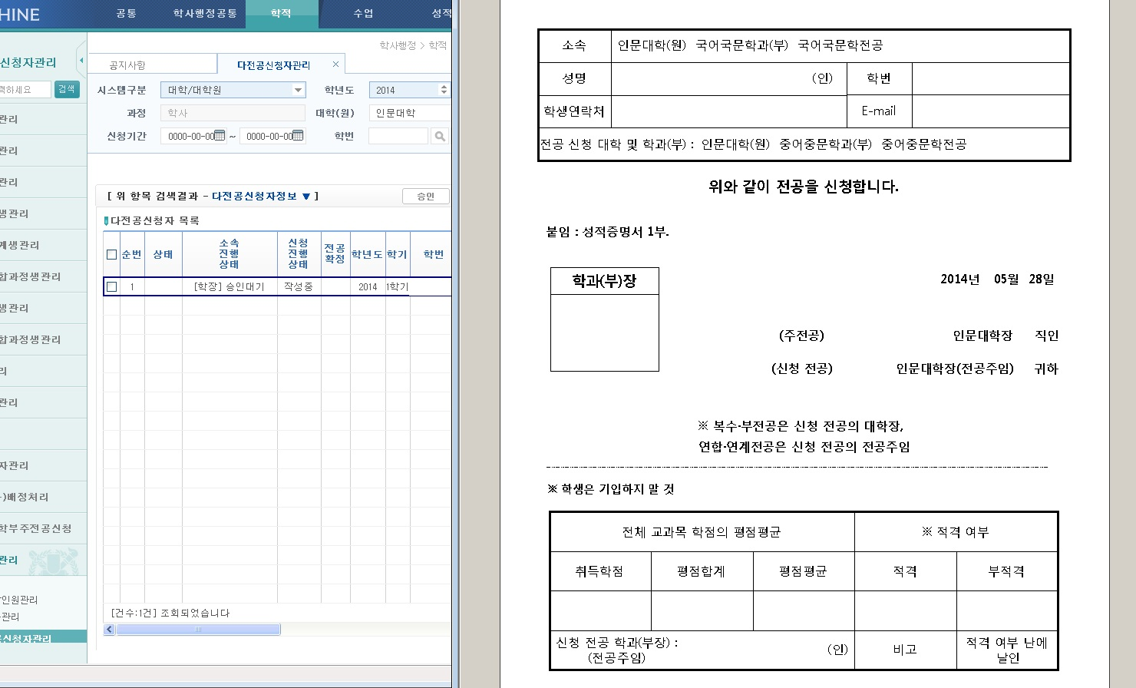
신청서 직인날인 관련 변동사항
화면 오른쪽(search버튼 아래) 출력버튼을 누르면 나오는 신청서 양식
소속진행상태가 [학장]승인대기 상태에서 승인버튼을 누르면
출력물에 학장 직인이 찍히도록 구현
-> 학생 및 학과로부터 신청서를 받을
필요 없음
등록되어있는 직인 이미지 파일을 사용하므로
사전에 .jpg로 이미지 파일을 등록해야 함
(타 확장자인 경우 출력물에서 조회 안됨)

Slide 10
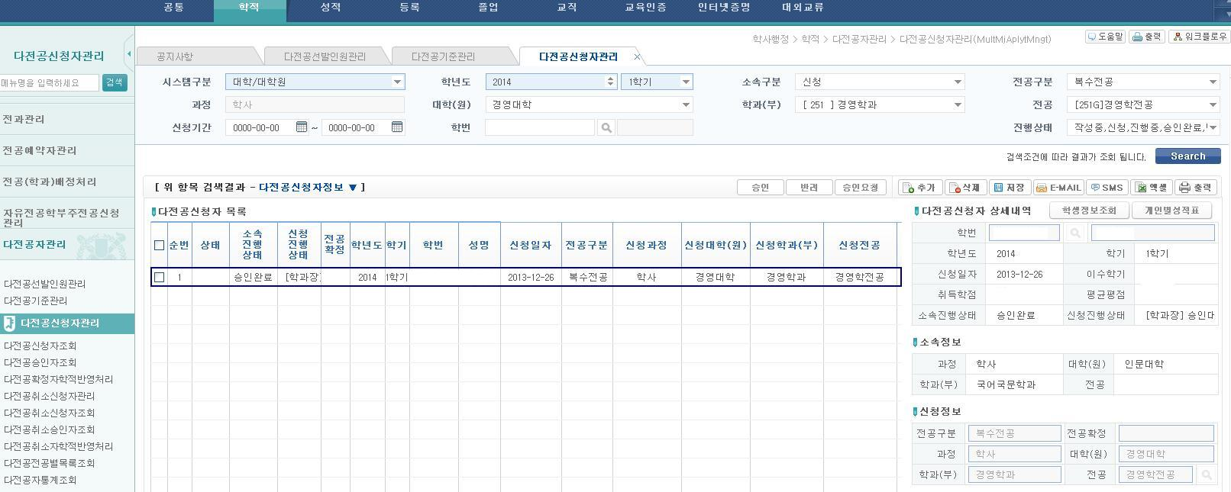
3. 전산처리 화면(신청학과)
학적>다전공관리>다전공신청자관리
① 소속구분을 신청으로 선택,
나머지 조건들도 맞게 선택한다.
③ 선발자의 경우
승인버튼을 누른다.
신청진행상태가
[학과장]승인대기→ [학장]승인대기로 바뀐다.
④ 미선발자의 경우
반려버튼을 누른다.
② 학생정보 및
성적표 확인

Slide 11
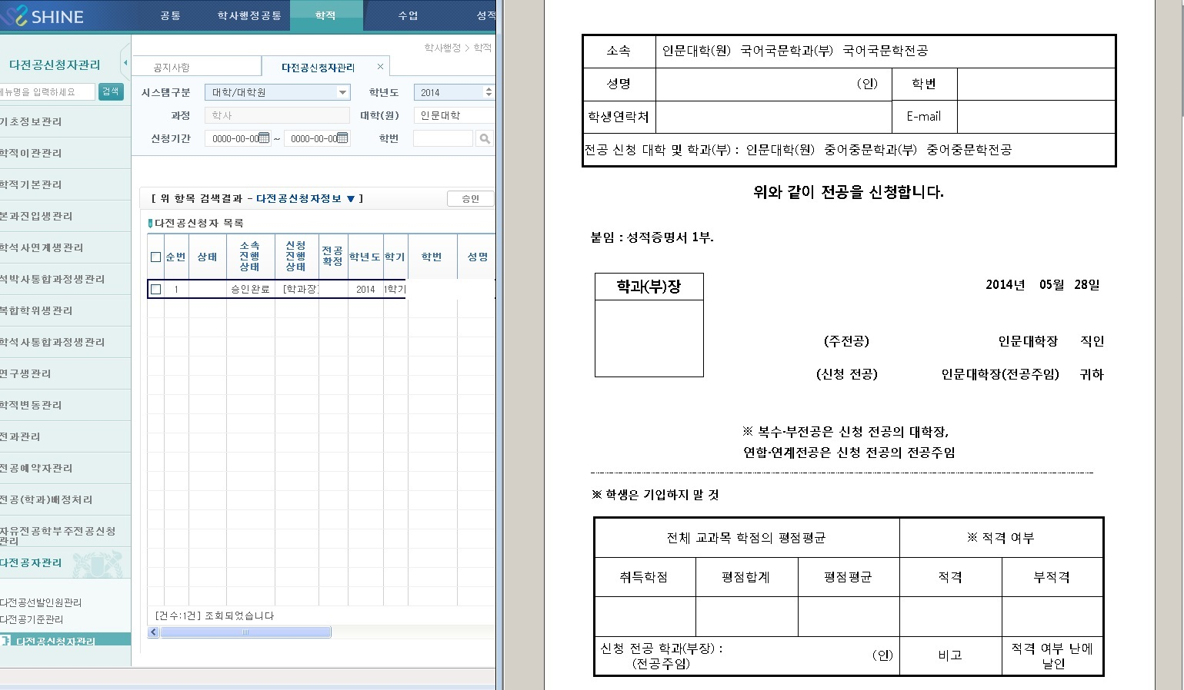
신청서 직인날인 관련 변동사항
화면 오른쪽(search버튼 아래) 출력버튼을 누르면 나오는 신청서 양식
신청진행상태가 [학과장]승인대기
상태에서 승인버튼을 누르면
출력물에 학과(부)장 혹은 연합 · 연계전공의 전공주임 직인이 찍히도록 구현
-> 학생소속대학으로부터 신청서를 받을
필요 없음
등록되어있는 직인 이미지 파일을 사용하므로
사전에 .jpg로 이미지 파일을 등록해야 함
(타 확장자인 경우 출력물에서 조회 안됨)

Slide 12
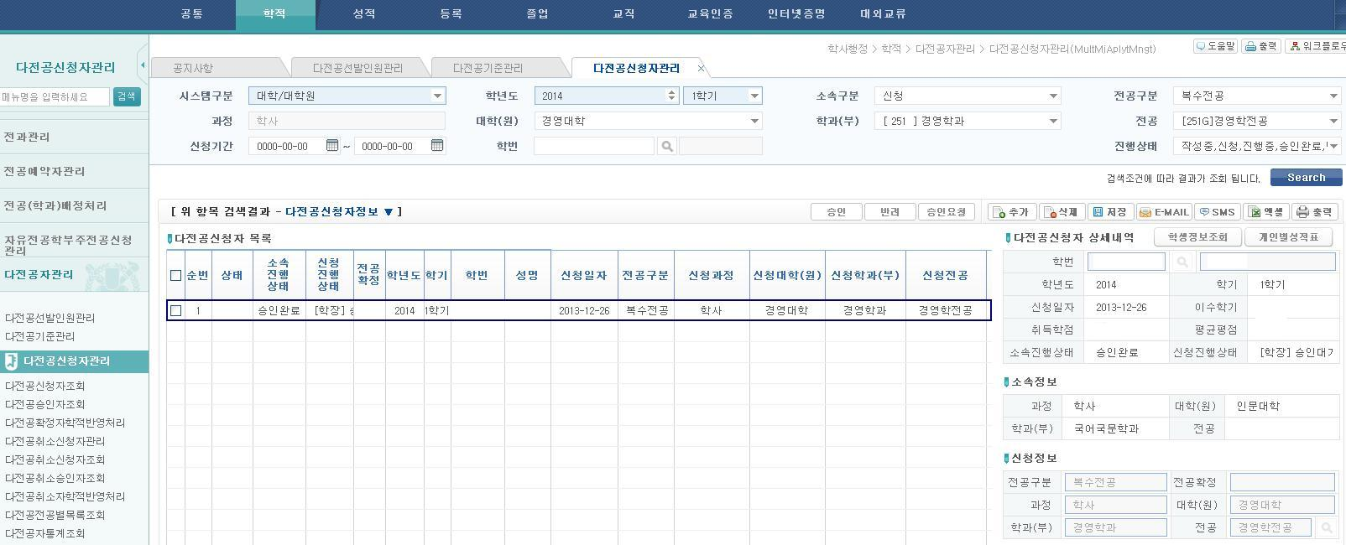
4. 전산처리 화면(신청대학)
학적>다전공관리>다전공신청자관리
① 소속구분을 신청으로 선택,
나머지 조건들도 맞게 선택한다.
③ 선발자의 경우
승인버튼을 누른다.
신청진행상태가
[학장]승인대기→ [본부]승인대기로 바뀐다.
④ 미선발자의 경우
반려버튼을 누른다.
② 학생정보 및
성적표 확인

Slide 13

5. 선발자 명단 출력
학적>다전공관리>다전공신청자관리
① 신청진행상태가 [본부]승인대기
② 대학, 학과, 전공구분 등 조건을 선택하고,
③ 소속구분에서 신청을 선택,
④ 진행상태를 진행중으로 선택,
⑤ Search 버튼을 누른다
⑥ 엑셀버튼을 누르면
선발자 명단이 엑셀파일로 출력된다
학사과로 공문발송

Slide 14
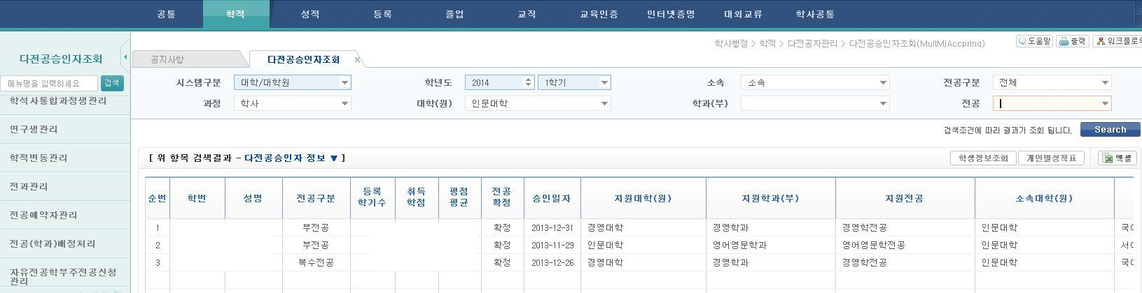
6. 다전공승인자 조회
학적>다전공자관리>다전공승인자조회
본부승인완료 후 학적반영 된
다전공승인자 명단을 확인할 수 있다.

Slide 15
차세대통합행정정보시스템
학생설계전공 매뉴얼

Slide 16
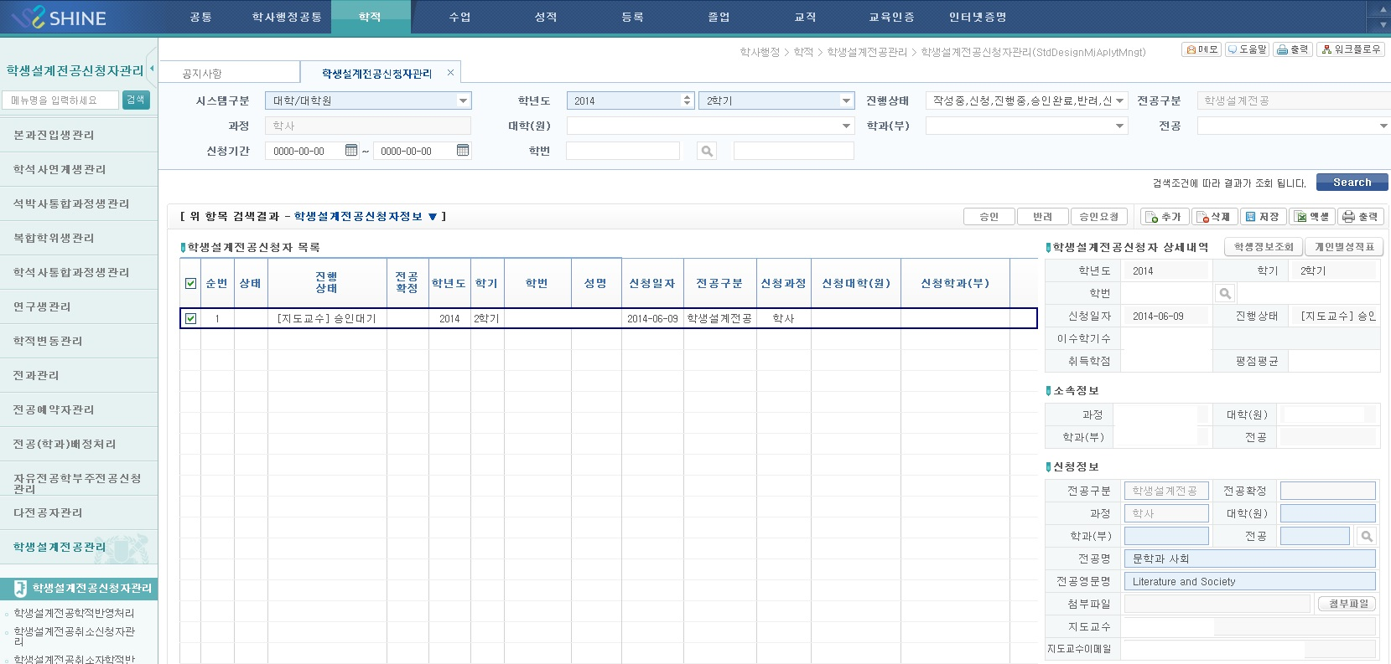
1. 전산처리 화면(지도교수)
학적>학생설계전공관리>학생설계전공신청자관리
① 조건 선택 후 Search버튼을 누른다.
③ 허가자의 경우
승인버튼을 누른다.
소속진행상태가
[지도교수]승인대기→ [학과장]승인대기로 바뀐다.
④ 미허가자의 경우
반려버튼을 누른다.
② 학생정보 및
성적표, 첨부파일 확인

Slide 17

2. 전산처리 화면(학과)
학적>학생설계전공관리>학생설계전공신청자관리
① 조건 선택 후 Search버튼을 누른다.
③ 허가자의 경우
승인버튼을 누른다.
소속진행상태가
[학과장]승인대기→ [학장]승인대기로 바뀐다.
④ 미허가자의 경우
반려버튼을 누른다.
② 학생정보 및
성적표, 첨부파일 확인

Slide 18

3. 전산처리 화면(대학)
학적>학생설계전공관리>학생설계전공신청자관리
① 조건 선택 후 Search버튼을 누른다.
③ 허가자의 경우
승인버튼을 누른다.
소속진행상태가
[학장]승인대기→ [본부]승인대기로 바뀐다.
④ 미허가자의 경우
반려버튼을 누른다.
② 학생정보 및
성적표, 첨부파일 확인

Slide 19
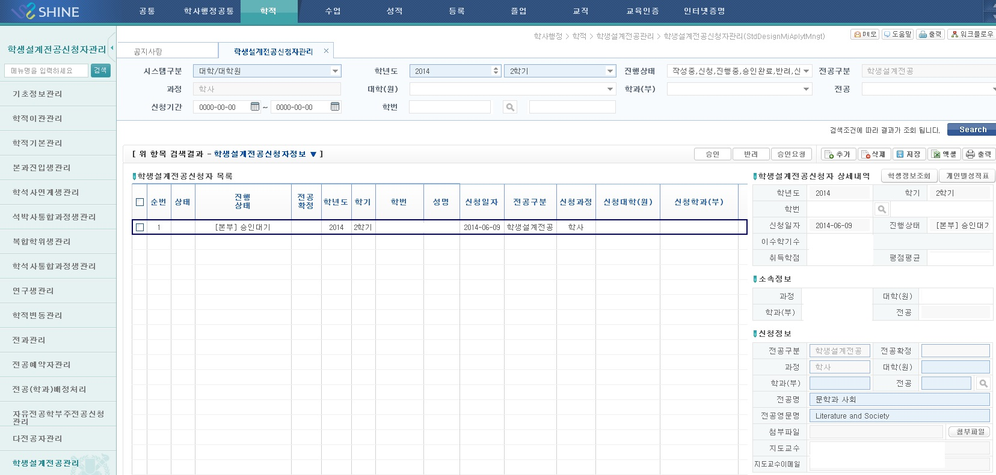
4. 선발자 명단 출력
학적>학생설계전공관리>학생설계전공신청자관리
① 신청진행상태가 [본부]승인대기
② 대학, 학과, 전공구분 등 조건을 선택하고,
③ 진행상태를 진행중으로 선택
④ Search 버튼을 누른다
⑤ 엑셀버튼을 누르면
선발자 명단이 엑셀파일로 출력된다
학사과로 공문발송

Slide 20
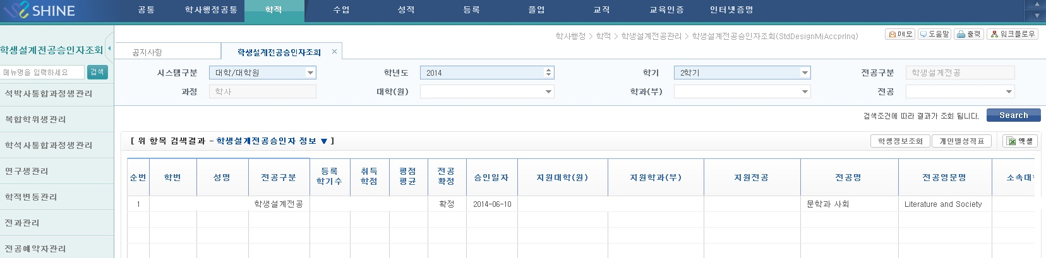
5. 학생설계전공승인자 조회
학적>학생설계전공관리>학생설계전공승인자조회
본부승인완료 후 학적반영 된
학생설계전공승인자 명단을 확인할 수 있다.

